Slide 1


XBRL
(eXtensible Business Reporting Language)
XBRL España, concretando la transparencia
José Meléndez
XBRL España
jose.melendez@corpme.es
Jornada sobre Solvencia II y XBRL
Martes 28 de Octubre 2014
Madrid

Slide 2

¿Qué es XBRL?
XBRL es el acrónimo de eXtensible Business Reporting Language, un lenguaje de marcado creado en 1998 por el auditor y contable Charles Hoffman, para el intercambio electrónico de informes de negocio.
XBRL surge en España en 2003 como una iniciativa liderada por los reguladores españoles: Banco de España y CNMV con AECA (Asociación Española de Contabilidad y Administración de Empresas).

Slide 3
¿Qué es XBRL?
A diferencia de otros formatos es lenguaje estándar abierto, por lo que su uso no está ligado a ninguna entidad, empresa o asociación.
Es una oportunidad de compartir información de forma estandar y económica entre organismos de la administración pública o privada para hacerla más transparente y eficiente.
Es la herramienta para compartir información entre organismos reguladores y entidades mercantiles
Supone una oportunidad para aumentar el tejido TIC en España, y crear nuevas empresas desarrolladoras.

Slide 4




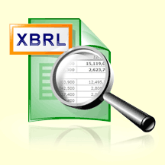
¿Qué es XBRL?
ENTIDAD EMISORA
TAXONOMÍA XBRL
ENTIDAD RECEPTORA
genera
valida
valida
recibe
envía
SMTP, HTTP, WEB SERVICE,…
INFORME XBRL
INFORME XBRL

Slide 5










Proyectos XBRL internacionales
EUROPA
Alemania Mercado de valores, Bancos
Bélgica Central de Balances , Bancos
Francia Banco de Francia, Remuneraciones
Reino Unido Registro Mercantil, Impuestos
Irlanda Registro Mercantil, Bancos
Holanda Declaraciones Integradas SBR
España Bancos, CNMV, Mercantil, E. Locales
Suecia Registro Mercantil
EU Bancaria: COREP/FINREP
EU Seguros: Solvencia II
NORTE AMÉRICA
Canadá CSA, Bolsa de Toronto
Paraísos F. Bermuda, Islas Caimán
Estados Unidos FDIC, SEC, IRS
Fundación MIX Microcréditos
ASIA / PACÍFICO
Australia Declaraciones Integradas SBR
China Bolsa de Shanghai y Shenzhen, CSRC, SFC
India Bolsa de Bombay e India, Banco de la India
Japón Bolsa de Tokyo Exchange, Banco de Japón
Corea Bolsa KOSDAQ
Singapur Bolsa ACRA
Tailandia Bolsa de valores
ORIENTE MEDIO / ÁFRICA
Abu Dhabi Bolsa de valores
Israel Regulación de Seguridad
Sudafrica Bolsa de valores
LATINOAMÉRICA
Panamá Banco Central
Chile Supervisión Valores y Seguros
México Bolsa Mexicana de Valores
Perú Supervisión Mercado Valores

Slide 6

Proyectos XBRL en España
Entidades de crédito
2011 - Estado IAC.01 (es-be-pac-2011)
2011 - Estados relativos a los requerimientos estadísticos de la UE (es-be-bsi-2011)
2010 - Estados de solvencia (es-be-corep-2010)
2010 - Información sobre tipos de interés (es-be-mir)
2008 - Información financiera (es-be-finrep)
Establecimientos de cambio de moneda
2009 - Información financiera (es-be-ecm)
Sociedades de garantía recíproca
2010 - Información financiera (es-be-sgr-2010)
2009 - Información de solvencia (es-be-rpsgr)
Sociedades de tasación
2009 - Información financiera de las sociedades de tasación (es-be-tas)
Central de Balances
2010 - Información económico-financiera de la empresas no financieras (es-be-cb)
www.bde.es/webbde/es/cenbal/taxonomia/taxonomia.html
www.bde.es/es/fr/documentacion/es/

Slide 7

Proyectos XBRL en España
Información Pública Periódica
Taxonomía IPP, Circular 1/2008 de 30 de Enero de 2008
Instituciones de Inversión Colectiva
Taxonomía IIC, Circular 4/2008 de 11 de Septiembre de 2008
Fondos de Titulización de Activos
Taxonomía FTA, Circulares 2/2009 de 25 de Marzo de 2009 y 4/2010 de 14 de Octubre de 2010
www.cnmv.es/Portal/xbrl/xbrl.aspx?lang=es
Notes:
7

Slide 8


Proyectos XBRL en España
PGC2007
Taxonomía para la presentación en formato electrónico de las cuentas anuales individuales en el Registro Mercantil, según los modelos aprobados por el ICAC.
NOFCAC2010
Taxonomía basada en las normas para la formulación de cuentas anuales consolidadas emitidas por el ICAC, para su presentación digital en el Registro Mercantil.
www.icac.meh.es
Notes:
8

Slide 9

Proyectos XBRL en España
Cuadro General y Central de Indicadores (CGI-RSC)
Diferentes niveles de agregación para un cuadro de indicadores sobre Responsabilidad Social Corporativa: códigos de buen gobierno, índices de sostenibilidad, códigos de conducta, guías para la elaboración de informes y certificaciones, etc.
www.aecareporting.com
Informes Empresariales Integrados / Integrated Reporting
Taxonomía XBRL para que sea adoptada por el The International Integrated Reporting Council (IIRC) para su uso global. Se presentó en 2012 en Madrid.
http://is.aeca.es
Notes:
9

Slide 10
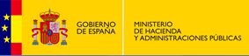
Proyectos XBRL en España
Secretaría General de Coordinación Autonómica y Local
PENLOC
Taxonomía para la presentación telemática de los presupuestos anuales elaborados por las administraciones y entidades locales.
LENLOC
Taxonomía para la presentación telemática de la liquidación anual de los presupuestos de las entidades locales e información adicional.
TRIMLOC
Taxonomía para la presentación telemática de la liquidación trimestral de los presupuestos de las entidades locales e información adicional.
http://www.minhap.gob.es/es-ES/Areas%20Tematicas/Administracion%20Electronica/OVEELL/Paginas/LENLOC.aspx
Notes:
10

Slide 11
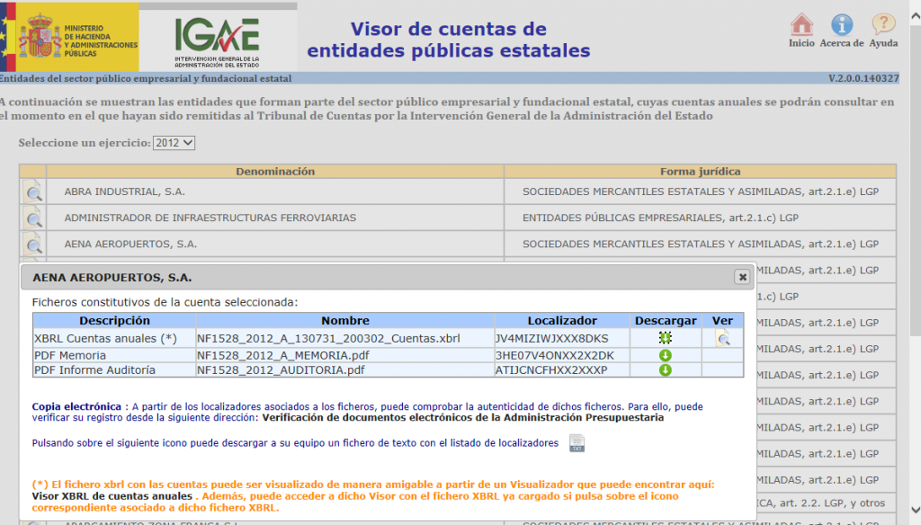
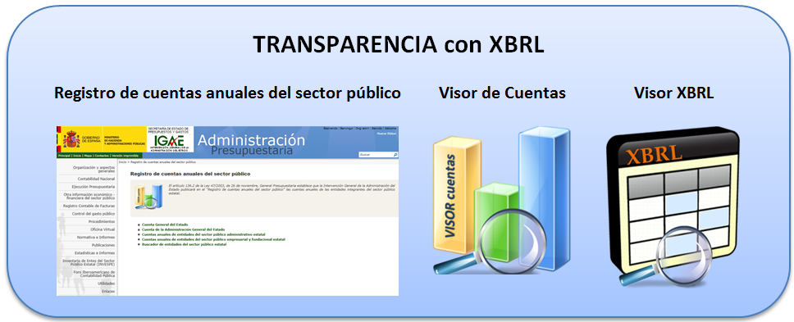
Proyectos XBRL en España
CONTALOC - CONTAEP - CONTAEPA - CONTAAGE
www.igae.pap.meh.es
Notes:
11

Slide 12

Proyectos XBRL en España
Datos Generales de Identificación (DGI)
Taxonomía de propósito general para identificar entidades e individuos, así como definir las estructuras de información general asociadas a los mismos.
10 elementos que identifican a la compañía
Diferencia:
Características
Legales
Taxonomias Primarias
Elemental
General
Básico
General
Extendido
Taxonomías Complementarias
Actividad
Económica
Básica
Actividad
Económica
Extendida
Datos del
Informe
Presentado
Relaciones
Con Terceros
Información Económica (Empresa principal y sucursales)
Información del Informe
Propiedad, información del grupo, combinaciones, gobierno corporativo
www.xbrl.es/informacion/dgi.html
Notes:
12

Slide 13



Proyectos XBRL en España
CENATIC
Comunidad XBRL (2012)
Estudio de herramientas XBRL open source (2008)
www.cenatic.es
INTECO
APIs para las taxonomías PGC2007 y LENLOC/PENLOC
www.inteco.es
Más información sobre los proyectos en
http://www.xbrlwiki.info/index.php?title=XBRL_PROJECTS

Slide 14

Proyectos XBRL en España
XBRL & APORTA & OPEN DATA
Comisión Nacional del Mercado de Valores
2. Asociación Española de Banca
3. Cajas de Ahorros
4. Unión Nacional de Cooperativas de Crédito
5. Asociación Española de Contabilidad y Administración de Empresas
6. Colegio de Registradores de la Propiedad y Mercantiles de España
7. Ministerio de Hacienda y Administraciones Públicas – Secretaría General de Coordinación Autonómica y Local
9€ (*)
(*) Coste medio de la nota simple en el Registro Mercantil. XBRL no supone coste adicional alguno.
Notes:
14

Slide 15




Proyectos XBRL en España
USO
España es líder mundial en el intercambio de documentos XBRL
30.000
30.000
800.000
Informes XBRL enviados en 2013
6.000
866.000

Slide 16
Proyectos XBRL en España
FUTURO
Banca: Riesgos. Proceso automático de las cuentas anuales del Registro Mercantil.
Tribunal de Cuentas
Proyectos en la Administración Pública para integración/reporting. Central de datos.
Proyecto Aporta (Red.es)
Proyecto Open Data (http://datos.gob.es)
Más relaciones con Europa
Utilización de XBRL en Seguros y Pensiones, tanto a nivel europeo (EIOPA) como a nivel nacional (Dirección General de Seguros y Fondos de Pensiones)

Slide 17
Asociación XBRL España
Presidente
Gonzalo Aguilera
Colegio de Registradores
Vicepresidente facilitador
Enrique Bonsón
AECA
Secretaria General
Ana Mª del Valle
Colegio de Registradores
Relaciones Internacionales
Ignacio Boixo
Banco de España
Comisión Estratégica
José Meléndez
Colegio de Registradores
Gerencia
Javier Mora
XBRL España
Taxonomías
Manuel Rodríguez
ATOS
Formación
Iñaki Vázquez
Colegio de Registradores
Taxonomías
Moira Lorenzo
ATOS
Marketing y Comunicación
Conrado Martínez
INFORMA

Slide 18




























Asociación XBRL España
SOCIOS
FUNDADORES
DE NÚMERO

Slide 19
Asociación XBRL España
EVENTOS
PARA ESPAÑA…
PARA EL MUNDO…
XBRL y estándares en Europa
[18-11-2013] Madrid
HackFest APIs XBRL
[27-11-2012] Madrid
Jornada XBRL desarrolladores de SW
[10-11-2011] Madrid
5º Congreso XBRL España
[03-02-2010] Madrid
Jornada Informativa XBRL-PGC2007
[23-02-2009] Madrid
…….
13th XBRL International Conference
[16-18 Mayo 2006] Madrid
XBRL Week
[Junio 2015] Madrid
XBRL Week
[Junio 2012] Madrid
Curso Datos Interactivos (XBRL) para Supervisión Financiera (6 Ediciones)
[2007-2012]
Seminario de Reporting financiero basado en estándares (sedes AECID) :
[2010] Uruguay, [2009] Guatemala, [2007] Bolivia

Slide 20
Asociación XBRL España
INTERNACIONAL
XBRL España ocupa una Vicepresidencia de XBRL Europa
XBRL España ocupa puestos en Asamblea y Comités Financiero y Nombramientos de XBRL Internacional
XBRL España ha impulsado el desarrollo del estándar con su participación clave en normativas de dimensiones y fórmulas

Slide 21
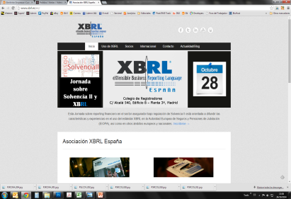
La página Web de la Asociación XBRL España www.xbrl.es es un punto de encuentro de la comunidad XBRL de lengua española
Asociación XBRL España
WEB
100.000 visitas anuales

Slide 22


Asociación XBRL España
WEBS
Páginas gestionadas por XBRL España
INTERNACIONALES
Arelle validation
www.arellevalidation.com
XBRL Américas
www.xbrlamericas.info
XBRL Wiki
www.xbrlwiki.info
Eurofiling (Supervisión Europea)
www.eurofiling.info
OpenFiling (Pruebas concepto)
www.openfiling.info
NACIONALES
Plan General Contable 2007
www.pgc2007.info
NOFCAC 2010
www.nofcac2010.info
Formación XBRL
www.formacionxbrl.es

Slide 23
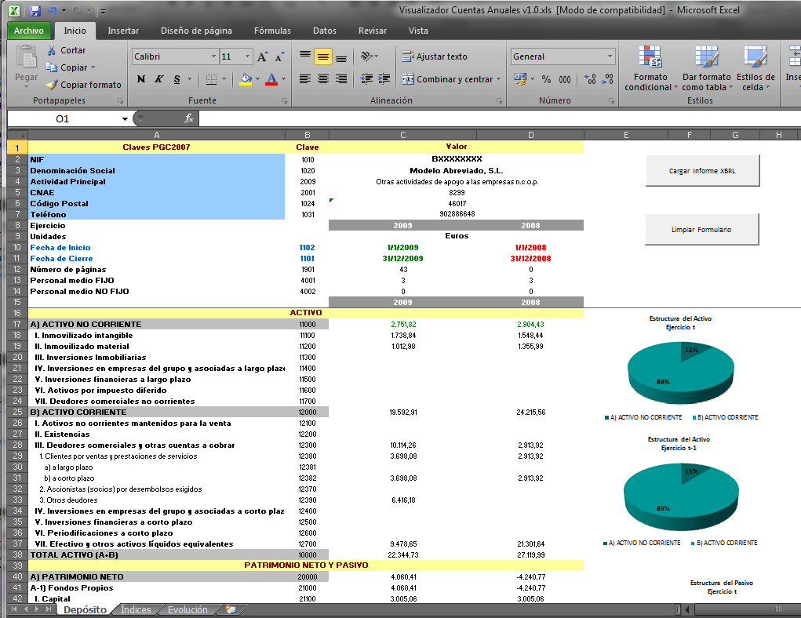
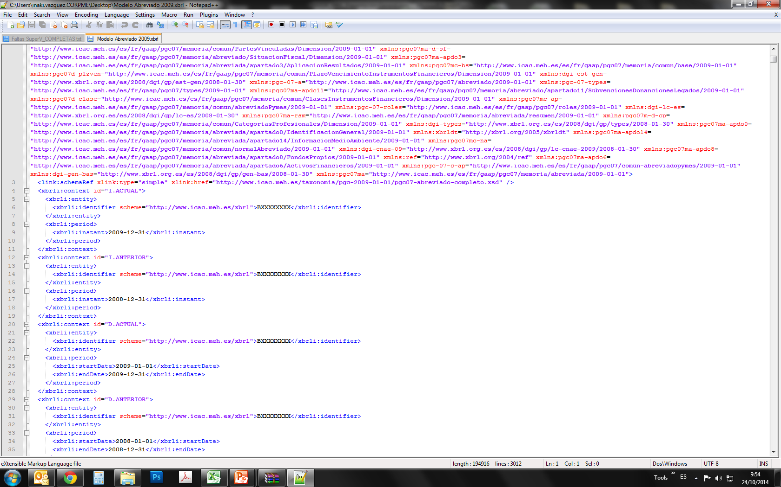
Visualizador Excel de Cuentas Anuales (PGC2007)
Asociación XBRL España
CASO DE USO

Slide 24
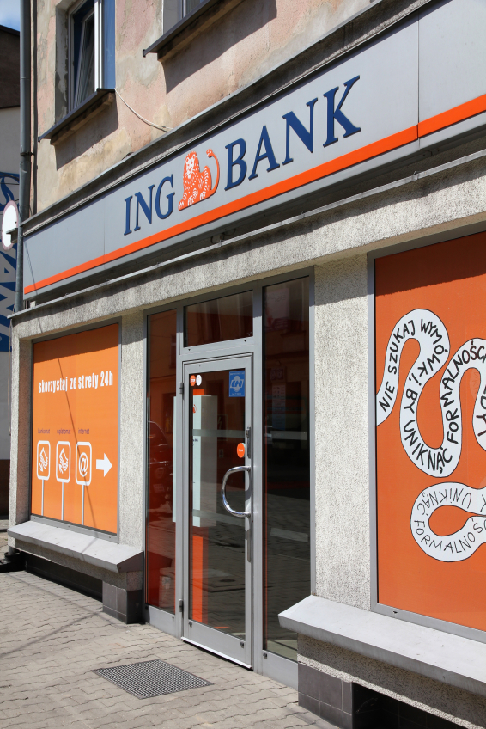
Desde Enero de 2015 ofrecerá mejores condiciones en préstamos para entidades que presenten su información financiera en XBRL.
Asociación XBRL España
NEWS
A partir de 2017 penalizará a los que no lo hagan en este estándar.

Slide 25
GRACIAS
José Meléndez
XBRL España
jose.melendez@corpme.es
Jornada sobre Solvencia II y XBRL
Martes 28 de Octubre 2014
Madrid

